Slide 1
Індія в другій половині ХХ — на початку ХХІ ст.

Slide 2
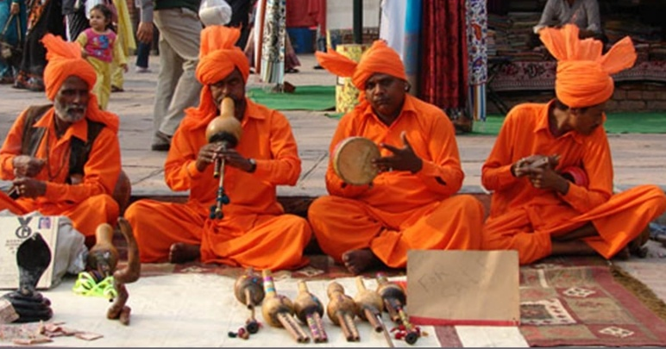
Індія, як колонія Британії, брала участь у Другій світовій війні: 3 млн індійців воювали на фронті.
Під час бойових дій у країні розвинулося машинобудування. Тому Індія сплатила усі борги Британії і вийшла з війни економічно зміцнілою. Однак країна не мала адміністративної єдності через багатоетнічний склад населення Індії, протистояння двох основних релігійних громад — індуїстів, інтереси яких представляв Індійський національний конгрес (ІНК), та мусульман, очолюваних Мусульманською лігою. Усе це заважало згуртуванню населення і послаблювало національно-визвольний рух.

Slide 3
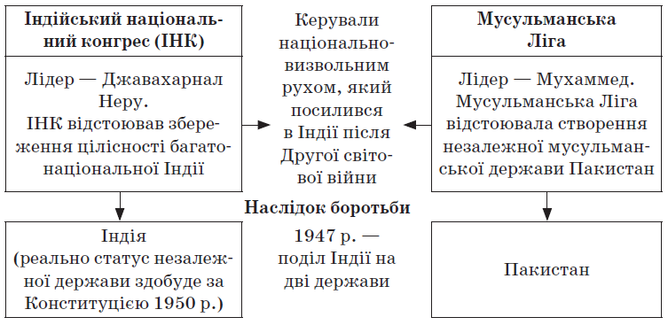

Slide 4
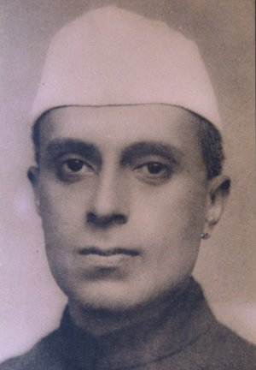
Джавахарлал Неру
Джавахарла́л Неру́ — перший прем'єр-міністр Індії. Махатма Ганді називав його своїм політичним наступником. Ставши керівником незалежної держави, він насаджував концепцію «змішаної економіки» за допомогою комбінування капіталізму і соціалізму. Він діяв з позиції державного регулювання економіки і упроваджував 5-річні плани. Виступаючи послідовним прихильником демократизації суспільства, Джавахарлал Неру вибрав союзником Індії СРСР, але при цьому відстоював тактику «неприєднання», зберігаючи за країною свободу дій в тих чи інших обставинах.

Slide 5
Зовнішня політика
Активізується співробітництво із СРСР, особливо у військовій сфері.
У грудні 1971 р. Індія розпочинає чергову війну проти Пакистану і доводить її до успішного кінця.
Після цього авторитет Індії на міжнародній арені зростає.
Але за умов енергетичної кризи 1973 р. ця війна гальмує здійснення Економічних і соціальних програм.
Економічна ситуація в країні погіршується, формується опозиція уряду І. Ганді
Внутрішня політика
Проведення радикальних соціально-економічних реформ:
• націоналізація банків і системи загального страхування;
• передача до рук держави експортної та імпортної торгівлі;
• організація кооперативної торгівлі товарами широкого вжитку у містах і сільській місцевості;
• обмеження діяльності монополій;
• продовження аграрної реформи;
• зменшення податку на невеликі ділянки землі, земельного максимуму;
• скасування пенсій та привілеїв для князів.
Але паралельно із цим:
• запровадження надзвичайного стану (1975), заборона страйків;
• порушення громадянських прав і свобод;
• антигуманні методи розв’язання демографічної проблеми (через примусову стерилізацію).

Slide 6
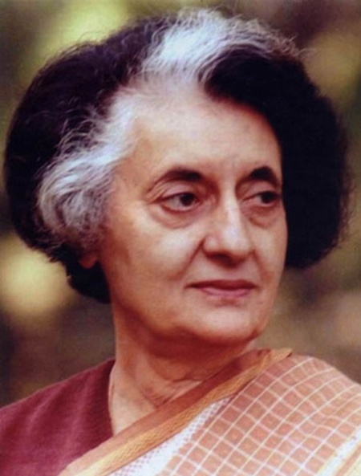
Індіра Ганді (1917 - 1984)
Індіра - гідна дочка свого батька, Джавахарлала Неру, народилася 19 листопада 1917 року в Ілахабаді. Вона отримала відмінну освіту в кращих учбових закладах Англії, Швейцарії і своєї рідної країни, вчилася в Оксфордському університеті. Коли їй виповнився двадцять один рік, вона вступила в партію Індійський національний конгрес (ІНК). А ще через чотири роки вийшла заміж за відомого конгресмена, додавши до свого прізвища прізвище чоловіка - Ганді. Після проголошення незалежності стала офіційною співробітницею батька, що відповідала за прийом іноземних делегацій. Разом з батьком Індіра здійснила незабутні поїздки у країни Азії, Африки та Європи. Окрім Швейцарії, Франції, Германії їй пощастило побувати в Бірмі, Малайзії, Сінгапурі, Чехословаччині, Угорщині, Єгипті. Крім того, вона самостійно здійснила поїздки до Португалії та Південної Африки.

Slide 7
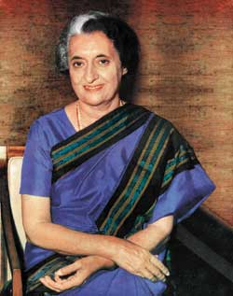
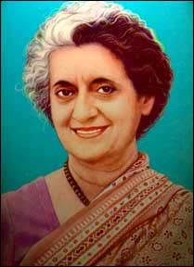
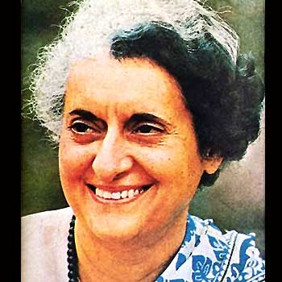
Індіра вирізнялася тим, що завжди мала власну думку і ніколи не підпадала під будь-який вплив. Вона була дуже досвідченим і розумним державним діячем і істинним індійським націоналістом. Єдине, що вигідно відрізняло Індіру Ганді від традиційного образу "залізної леді", був сильний материнський інстинкт. 19 січня 1966 року, після смерті Шастрі, була вибрана лідером парламентської фракції ІНК і, за сталою традицією, як лідер цієї фракції стала прем'єр-міністром. В історію своєї країни Індіра Ганді увійшла не тільки як перша жінка, що очолювала протягом декількох років уряд Індії, а й як розумний і енергійний політик. Вона багато зробила для зміцнення міжнародного авторитету держави що став одним з лідерів Руху неприєднання до військових блоків. І сьогодні ім'я Індіри Ганді з повагою вимовляється на її батьківщині і у всьому світі.

Slide 8
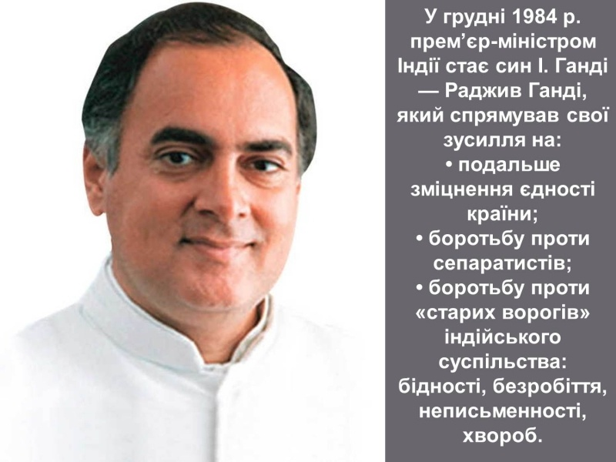
Раджив Ганді

Slide 9
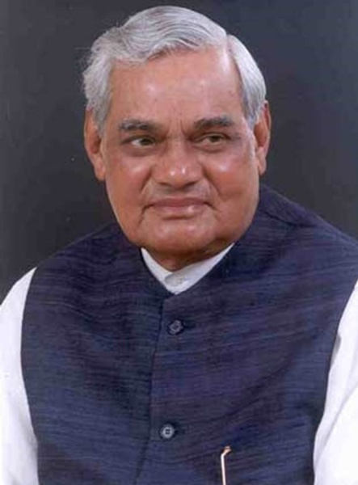
У 1991 р. після смерті Раджіва на хвилі співчуття до родини Ганді індуси знову віддають свої голоси ІНК, що вже було втратив першість, та 1996 р. перемогу здобула партія «Бхаратія Джаната парті». БДП почала виконувати перші ролі, а її керівникам вдалося об’єднати частину крайньо-правових партій, які рід гаслами ідуїзації країни намагалися перехопити владу у розгублених консерваторів, яких ще й гризли внутрішні корупційні конфлікти.

Slide 10
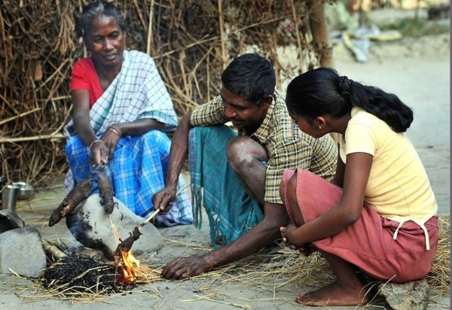
Індія досягла величезних успіхів у сфері інформаційних технологій і велика кількість висококваліфікованої робочої сили залучає в країну і найвідоміші транснаціональні компанії, попри те, що в Індії з’явився процвітаючий середній клас, основна маса населення, особливо сільського, неписьменна і продовжує жити в глибокій бідності.

Slide 11
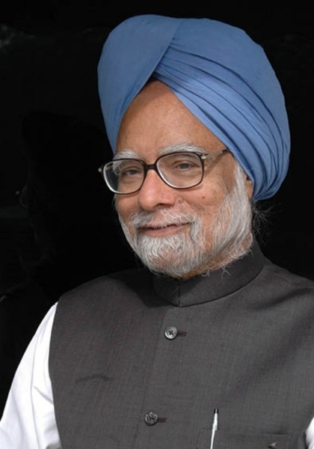
Прем’єр-міністр Манмохан Сінгх, який обійняв у посаду в травні 2004 року, оголосив своїми головними завданнями зниження рівня бідності і продовження економічних реформ. Сьогодні Індійський національний конгрес із слабкої, інтелектуально хирлявої партії поступово перетворюється на нову динамічну силу, котра намагається скинути з себе ярлик зарозумілості, елітарності, стати ближчою до народу.

Slide 12
Над презентацією працювала
Учениця 11-А класу
СЗШ №225
Кабанець Людмила

